Slide 1


Play2Learn
- Danilo Vaz de Oliveira Bogue
- Liceu Santista
- Santos, SP
- 2025

Slide 2
Agenda
Introdução
Evasão escolar
Gamificação
Atores
Diagrama de Classe
Diagrama de Caso de Uso
Sistema de Elo
Sistema de Salas
Discussão
Conclusão

Slide 3
INTRODUÇÃO
Evasão escolar
Motivação pessoal
Plataformas educacionais

Slide 4
PROBLEMA DE PESQUISA
Queda de engajamento e aumento da evasão no Ensino Médio.
Como tornar o estudo mais atrativo e competitivo?

Slide 5

PROBLEMA DE PESQUISA
Disputa saudável
Interação em real-time
Feedback imediato

Slide 6
OBJETIVOS
Específicos
Sistema de ranking por sala
Divisões de elos por disciplina
Modo multiplayer em tempo real
Desenvolver a plataforma web Play2Learn
Geral

Slide 7
FUNDAMENTAÇÃO TEÓRICA
Freire (1996)
Educação libertadora; protagonismo do estudante
Moran (2015)
Ambiente digital; dinamicidade e hipermídia
Fernandes (2010)
Teoria da aprendizagem: Piaget, Ausubel e Vygotsky
Hamari, Koivisto & Sarsa (2014)
Revisão empírica sobre gamificação; motivação e resuiltados
Bittencourt, Cazella & Isotani (2016)
Ambientes flexíveis e interativos
UNESCO (2021)
Integração de ferramentas digitais
Metaari (2019–2024)
Crescimento do mercado de gamificação
Carvalho & Ishitani (2012)
Estudos de gamificação no contexto brasileiro

Slide 8

METODOLOGIA

Slide 9
Tipo de Pesquisa
Pesquisa Descritiva
Pesquisa Exploratória
Estudo de Caso
Mapeamento das características da plataforma.
Investigação inicial para identificar problemas de evasão e engajamento em materiais teóricos e relatórios do IBGE e Instituto Ayrton Senna.
Aplicações de gamificação no Ensino Médio.

Slide 10
Coleta de dados
Entrevistas pessoais
Fontes Secundárias
Seleção de artigos, teses e relatórios sobre gamificação e engajamento escolar.
Revisão de Literatura
Foram realizadas entrevistas informais com conhecidos que ainda fazem pare do Ensino Médio, para mapear hábitos de estudo e motivação
Estatísticas de evasão e desempenho (IBGE, INEP, publicações institucionais)

Slide 11
Experimento
Local
Liceu Santista (Santos/SP) — laboratórios de informática e salas de aula.
Participantes
Alunos: turma-piloto de 2ª série 16 alunos, selecionados por conveniência.
Período
Dia 29 de maio de 2025, durante o período da tarde, teste em laboratório de informática

Slide 12
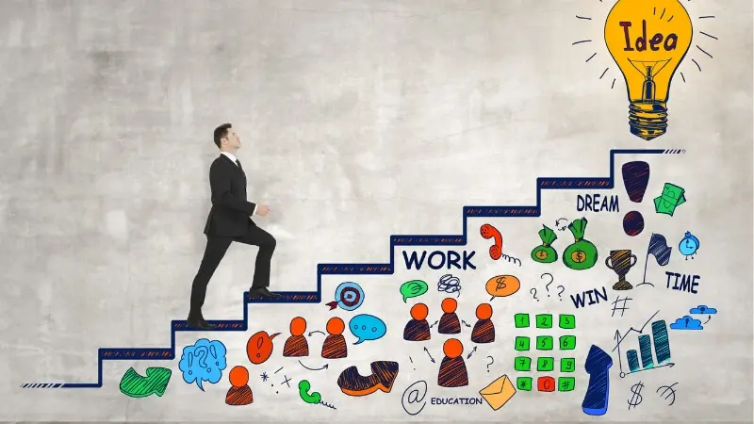
DESENVOLVIMENTO

Slide 13
Atores
Aluno
Professor
Diretor
Administrador

Slide 14
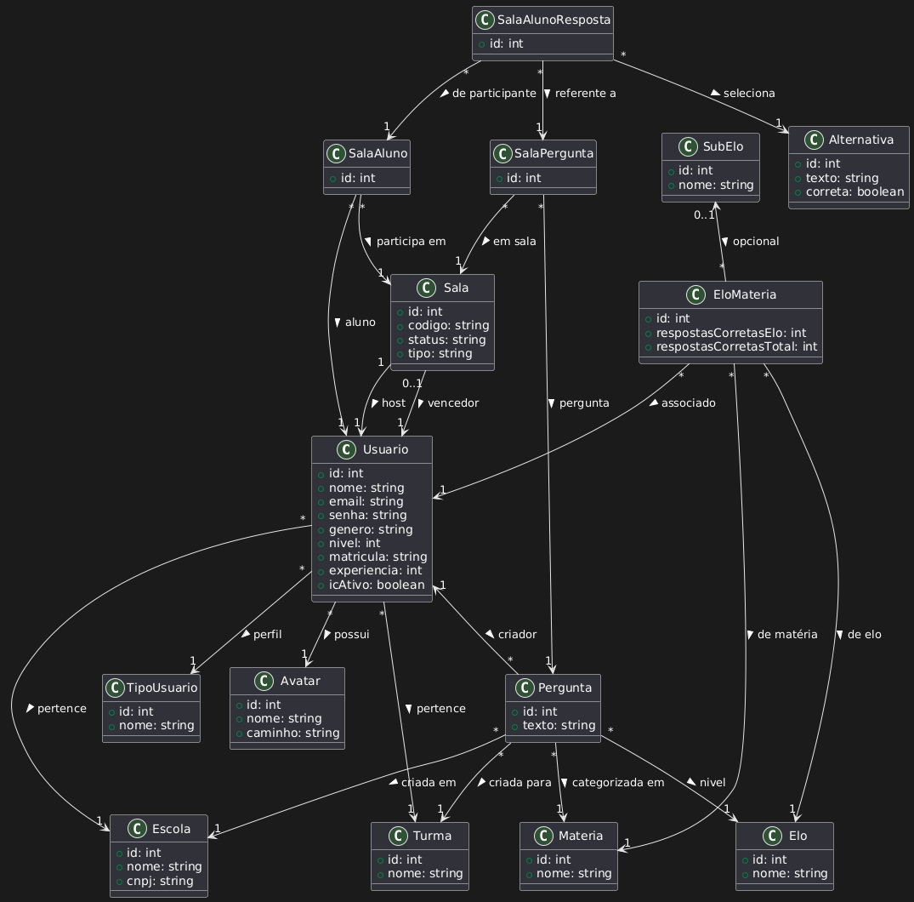
Diagrama de Classe

Slide 15
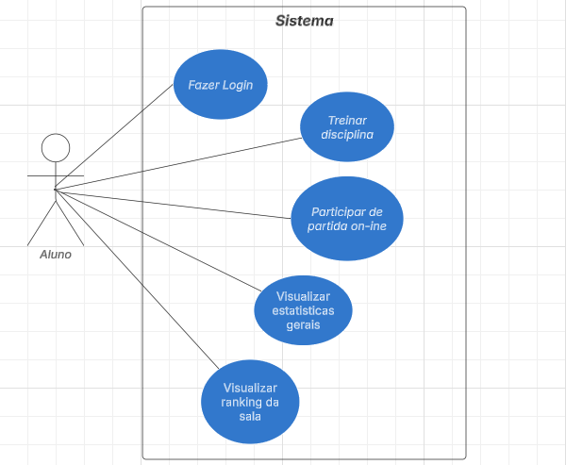
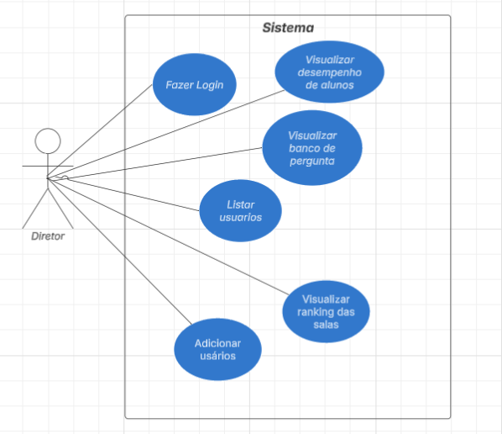
Diagramas de Caso de Uso

Slide 16
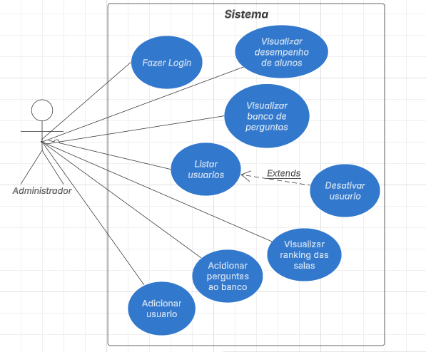
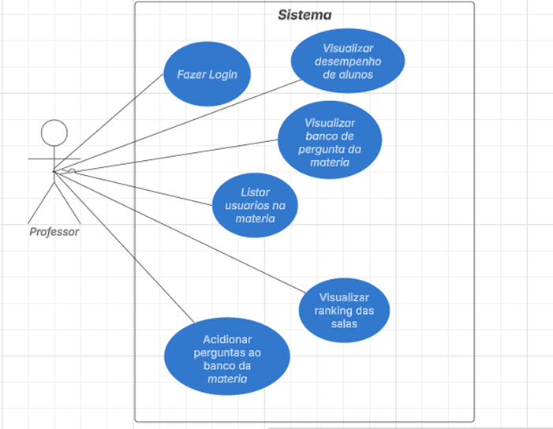
Diagramas de Caso de Uso

Slide 17




Principais Ferramentas Utilizadas

Slide 18
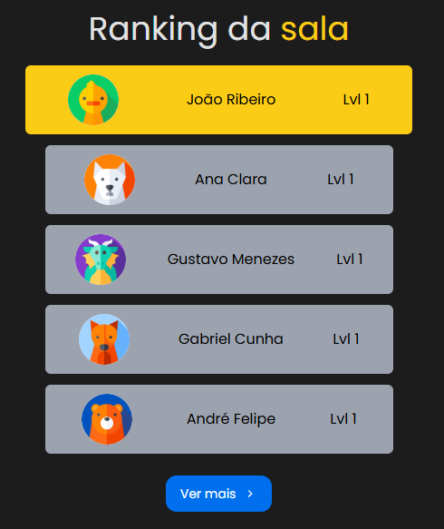

Gamificação na Plataforma
Sistema de níveis
Sistema de ranking
Sistema de modo online
Sistema de elos

Slide 19
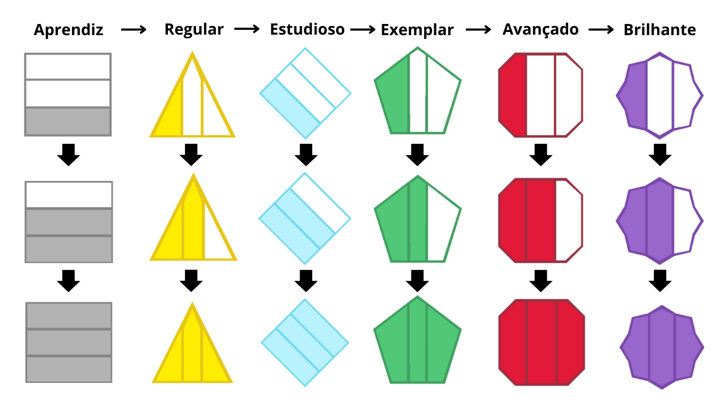
Sistema de Elos

Slide 20
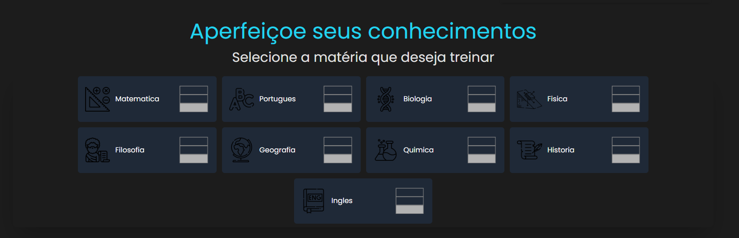
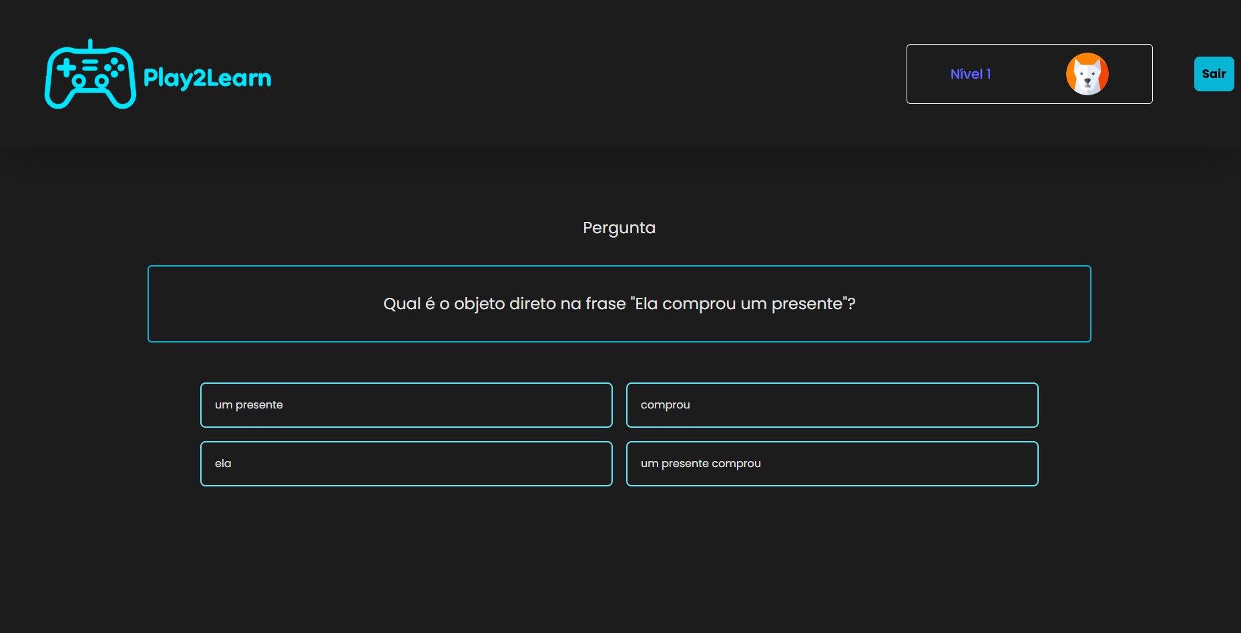

Sistema de Salas (offline)

Slide 21
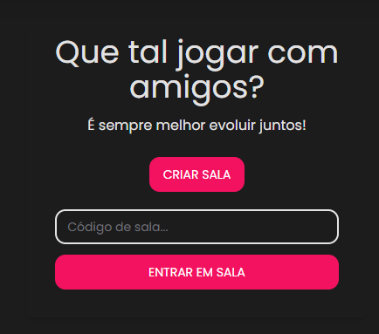
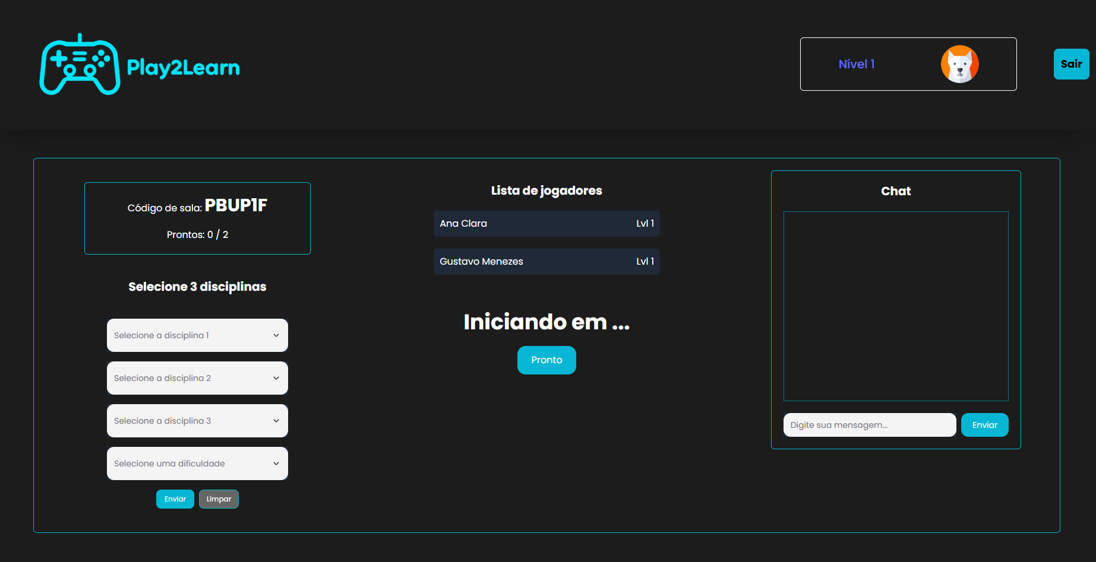
Sistema de Salas (online)

Slide 22
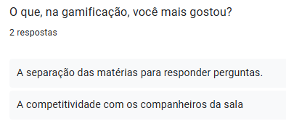
DISCUSSÃO
Resultados
Os alunos acharam a abordagem interessante.
Conseguiram se concentrar mais na matéria.
Acharam a competitividade saudável.

Slide 23
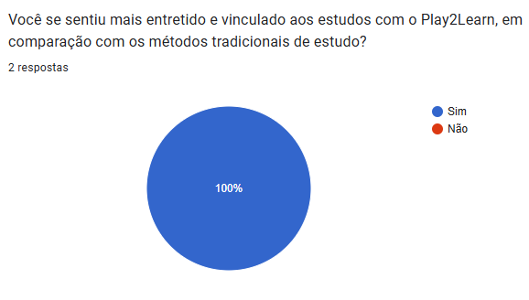
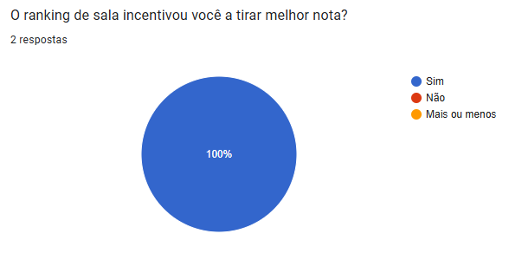
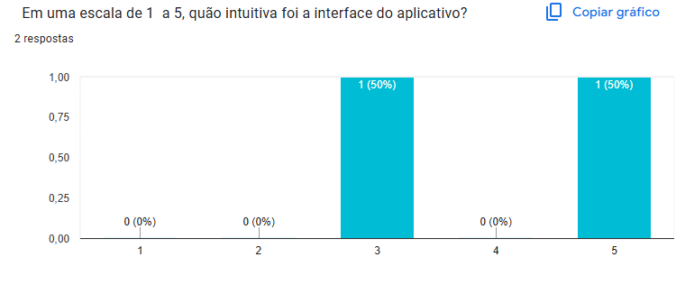
DISCUSSÃO

Slide 24
CONCLUSÃO
Todos objetivos propostos alcançados.
O uso de gameficação é futuro da educação.
Play2Learn pode virar algo muito maior.

Slide 25
TRABALHOS FUTUROS
Expansão para outras escolas e séries
Testes de longo prazo
Integração de analytics avançados e AI

Slide 26
REFERÊNCIAS
BITTENCOURT, I. I.; CAZELLA, P. S.; ISOTANI, S. Design de ambientes de aprendizagem flexíveis e interativos: abordagens inovadoras baseadas em tecnologia. In: SIMPÓSIO BRASILEIRO DE INFORMÁTICA NA EDUCAÇÃO (SBIE), 27., 2016, Uberlândia. Anais… Porto Alegre: Sociedade Brasileira de Computação, 2016.
BRASIL. Ministério da Saúde; Comissão Nacional de Incorporação de Tecnologias no Sistema Único de Saúde (CONITEC). Protocolo Clínico e Diretrizes Terapêuticas do Transtorno do Déficit de Atenção com Hiperatividade. Diário Oficial da União, Brasília, 3 ago. 2022. Disponível em: https://www.gov.br/saude/pt-br/assuntos/pcdt/arquivos/2022/portaria-conjunta-no-14-pcdt-transtorno-do-deficite-de-atencao-com-hiperatividade.pdf. Acesso em: 13 maio 2025, 20:00 h.
CARVALHO, R. N. S.; ISHITANI, L. Gamificação e aplicativos móveis para aprendizagem. In: SIMPÓSIO BRASILEIRO DE JOGOS E ENTRETENIMENTO DIGITAL (SB GAMES), 2012, Porto Alegre. Anais… Porto Alegre: SBC, 2012.
DOMÍNGUEZ, A. et al. Gamifying learning experiences: Practical implications and outcomes. Computers & Education, v. 63, p. 380–392, 2013. DOI: 10.1016/j.compedu.2012.12.020.
FERNANDES, C. Teorias da aprendizagem: Piaget, Ausubel e Vygotsky. 4. ed. São Paulo: Loyola, 2010. ISBN 978-85-01-33461-0.
FREIRE, P. Pedagogia da autonomia: saberes necessários à prática educativa. 1. ed. São Paulo: Paz e Terra, 1996. ISBN 978-85-7300-029-5.
HAMARI, J.; KOIVISTO, J.; SARSA, H. Does gamification work? — A literature review of empirical studies on gamification. In: 2014 47th Hawaii International Conference on System Sciences, 2014. p. 3025–3034. DOI: 10.1109/HICSS.2014.377.
IBGE. Educação infantil cresce em 2023 e retoma patamar pré-pandemia. Agência de Notícias IBGE, Rio de Janeiro, 04 dez. 2024. Disponível em: https://agenciadenoticias.ibge.gov.br/agencia-noticias/2012-agencia-de-noticias/noticias/42083-educacao-infantil-cresce-em-2023-e-retoma-patamar-pre-pandemia. Acesso em: 13 maio 2025, 20:00 h.
IBGE. Um em cada cinco brasileiros com 15 a 29 anos não estudava e nem estava ocupado em 2022. Agência de Notícias IBGE, Rio de Janeiro, 16 fev. 2023. Disponível em: https://agenciadenoticias.ibge.gov.br/agencia-noticias/2273-agencia-de-noticias/noticias/30651-um-em-cada-cinco-brasileiros-com-15-a-29-anos-nao-estudava-e-nem-estava-ocupado-em-2022. Acesso em: 13 maio 2025, 20:00 h.
INSTITUTO AYRTON SENNA. Relatório Anual 2021. São Paulo: Instituto Ayrton Senna, 2022. Disponível em: https://www.institutoayrtonsenna.org.br/relatorios/RelatorioAnual2021.pdf. Acesso em: 13 maio 2025, 20:00 h.

Slide 27
AGRADECIMENTOS
Agradeço à minha namorada, mãe e pai por me darem todo o apoio possível neste processo, aos meus professores por me ensinar muito mais que teoria e prática e aos meus colegas Caio e Luan por participar desta parte da minha vida e tornar este processo tão leve, que nossos laços durem muito mais.

